Slide 1



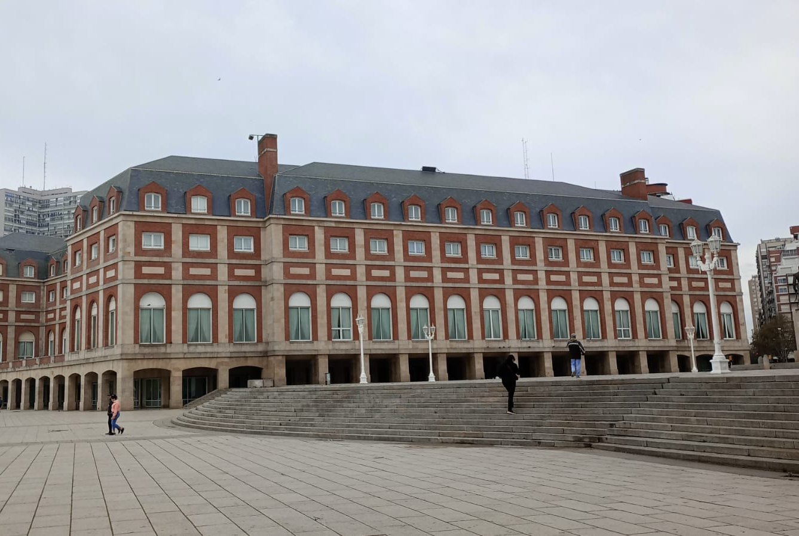

Preguntas necesarias sobre la escuela que tenemos y la que queremos
El sentido de la escuela Hoy:interrogantes y desafíos
Marisa Díaz.

Slide 2
Preguntas necesarias sobre la escuela que tenemos y la que queremos
El sentido de la escuela Hoy:interrogantes y desafíos

Slide 3
El sentido de la escuela Hoy:interrogantes y desafíos
Notas
LA INTERROGACIÓN como herramienta de construcción de sentidos.
LA INTERROGACIÓN como espacio de articulación de marcos de referencia diversos, prácticas y experiencias.

Slide 4
El sentido de la escuela Hoy:interrogantes y desafíos
2-SOBRE QUE PROPONEMOS INTERROGARNOS:
Que supone el trabajo de enseñar
Que supone la construcción de una escuela distinta
Que supone pensar /trabajar/ construir una escuela distinta desde la acción sindical.

Slide 5
¡Gracias!
El sentido de la escuela Hoy:interrogantes y desafíos

